Slide 2
DİN ve EKONOMİ

Slide 3
kazanımlar
İslam dininin ekonomik hayatla ilgili ilkelerini yorumlar.

Slide 4
Ekonomi ve ekonomik hayat ne demektir?
Size göre din ve ekonomi arasında nasıl bir ilişki olabilir?

Slide 5
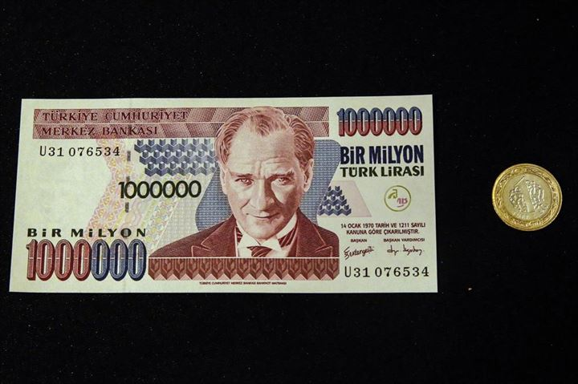
Ekonomi
Bir insan topluluğunun ya da bir ülkenin yaşayabilmek için üretme ve bunları bölüşme biçimlerinin ve bu eylemlerden doğan ilişkilerin tümüdür.

Slide 6
Ekonomik Hayat
Üretmek
Mal edinmek
Tüketmek
Paylaşmak
Gibi insan ve grup ilişkilerini beraberinde getirdiğinden,
Bu süreçlerin belli esas ve ilkelere göre yapılması önemlidir.
Nitekim bu ilke ve esasların belirlenmesinde de din etkin bir konumdadır.

Slide 7
İslâm’ın ekonomik hayata getirdiği bazı ilkeler
İslâm dinin öncelikle bireyin çalışmasına, üretip kazanmasına önem verir.
O (Allah), geceyi içinde dinlenesiniz diye sizin için yaratan, (çalışıp kazanmanız için de) gündüzü aydınlık kılandır. Şüphesiz bunda dinleyen bir toplum için ibretler vardır. (Yûnus, 67)
هُوَ الَّذ۪ي جَعَلَ لَـكُمُ الَّيْلَ لِتَسْكُنُوا ف۪يهِ وَالنَّهَارَ مُبْصِراًۜ اِنَّ ف۪ي ذٰلِكَ لَاٰيَاتٍ لِقَوْمٍ يَسْمَعُونَ ﴿٦٧﴾

Slide 8
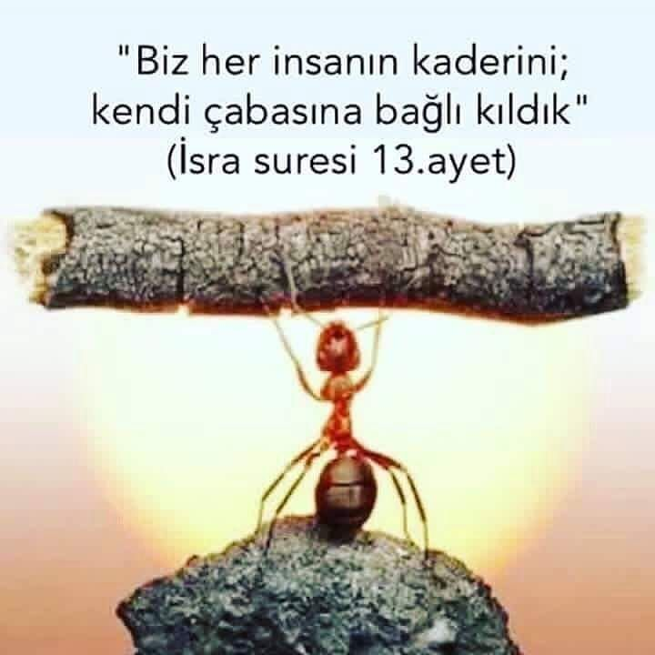

Slide 10
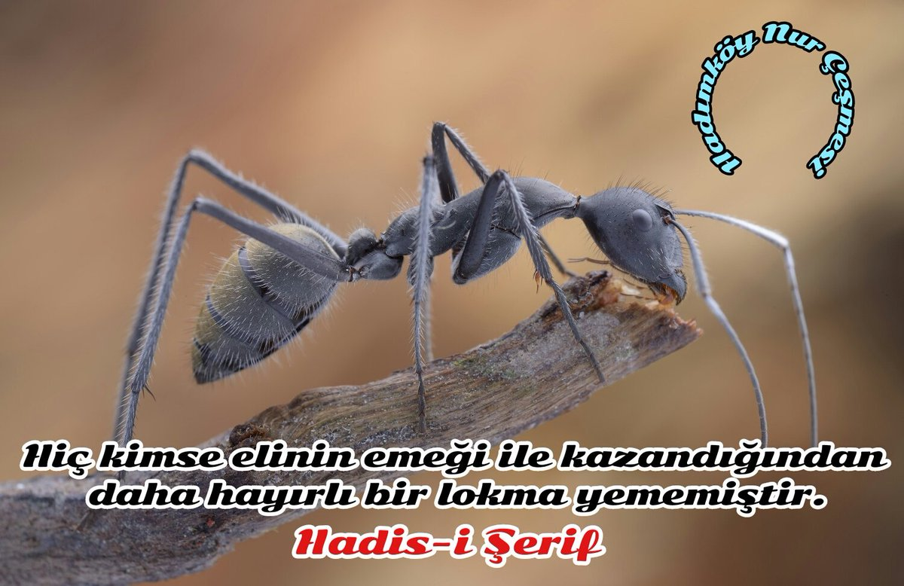
“Sizden herhangi birinizin sırtına bir bağ odun yüklenip satması dilenmesinden daha hayırlıdır”
Hadis-i Şerif

Slide 13
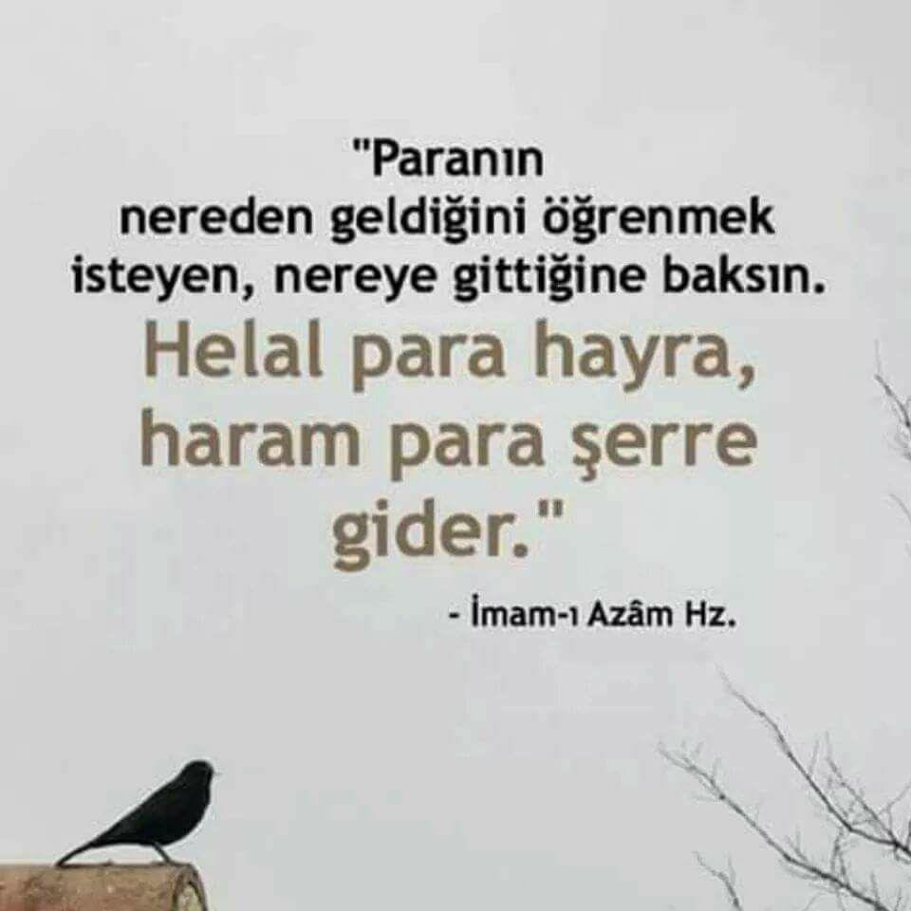
İslâm’ın ekonomik hayata getirdiği en temel prensip helal kazançtır.
Peygamber Efendimiz (s.a.v.) «Kişinin kendi elinin emeği, bir de dürüst ticaretle elde ettiği kazancın» en temiz kazanç olduğunu belirtmiştir.

Slide 14
İslâm’ın ekonomik ilişkilerde bazı temel ilkeleri
Açıklık
Dürüstlük
Şart ve anlaşmalara bağlı kalmak
Sıkıntıda olmayı kötüye kullanmamak
Sözünde durmak
Güven
Doğru sözlülük

Slide 15
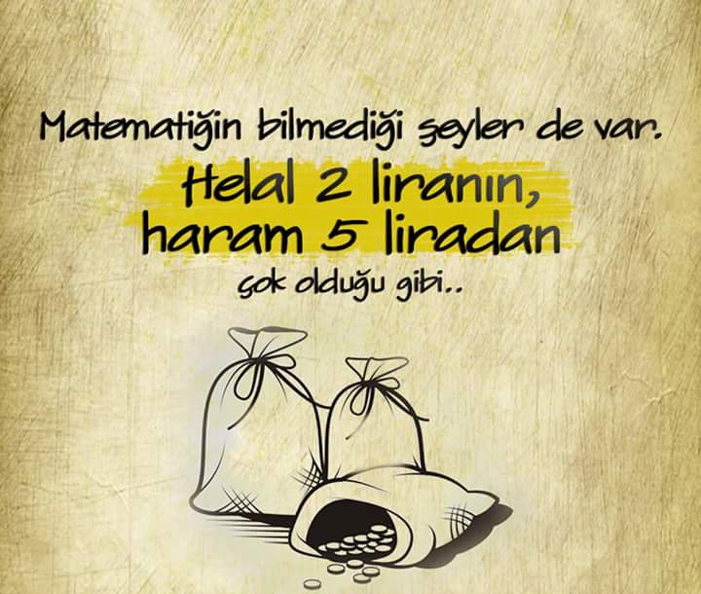
Haram lokma ile beslenen bir vücudun ibadet ve eylemleri faydasız, gayri meşru yollarla oluşturulan sermayenin kazanç ve karı da bereketsizdir.

Slide 16
Ey insanlar! Yeryüzünde bulunanların helâl ve temiz olanlarından yeyin, şeytanın peşine düşmeyin; zira şeytan sizin açık bir düşmanınızdır. (Bakara,168)
يَٓا اَيُّهَا النَّاسُ كُلُوا مِمَّا فِي الْاَرْضِ حَـلَالاً طَـيِّباًۘ وَلَا تَتَّبِعُوا خُطُوَاتِ الشَّيْطَانِۜ اِنَّهُ لَكُمْ عَدُوٌّ مُب۪ينٌ ﴿١٦٨﴾

Slide 17
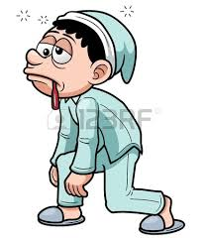
Birazcık dinlenelim…

Slide 19
https://www.youtube.com/watch?v=UjwU85z8HBo

Slide 20
İslâm ekonomisinde yasaklananlar
Aldatmak
Yalan beyanda bulunmak
Karaborsacılık
Karşı tarafın sıkıntısından yararlanmak
Zorlamak
Belirsizlik

Slide 21
Haksız kazanç yollarından olan
Hırsızlık
kumar
Tartıda hile yapmak
Rüşvet
Gasp
Faiz
Haram kılınmıştır

Slide 22
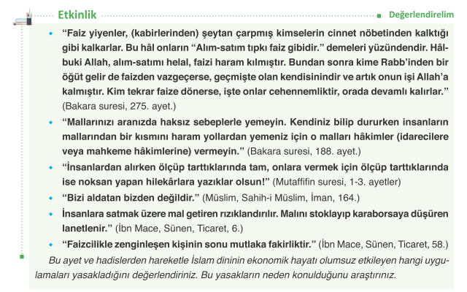

Slide 23
İslâm’a göre mal edinme yolları
El emeği
Ödül, Hibe
Vasiyet
Sadaka
Zekât
Nafaka
Miras

Slide 24
İslâm işçi işveren arasındaki ilişkileri de düzenlemiş, bunlarla alakalı temel ahlaki prensiplere dayanan bazı ilke ve esaslar belirlemiştir.

Slide 25
İŞÇİYSEN
İşini gerektiği gibi yapacaksın
Emaneti koruyacaksın
İşvereni ve işyerini zarara sokmayacaksın

Slide 26
İŞVERENSEN
Emeğe göre ücret vereceksin
Ücreti zamanında vereceksin
İş yerinin güvenliğini sağlayacaksın
İşi ehline vereceksin
İşçine iyi davranacaksın

Slide 27
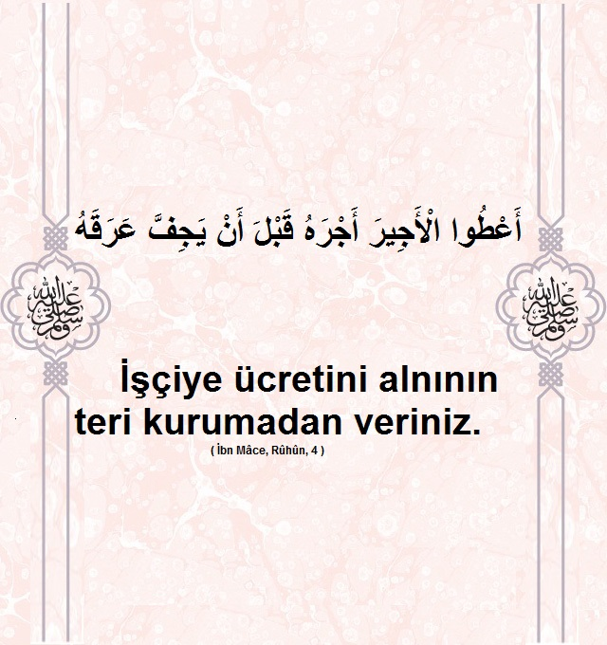

Slide 28
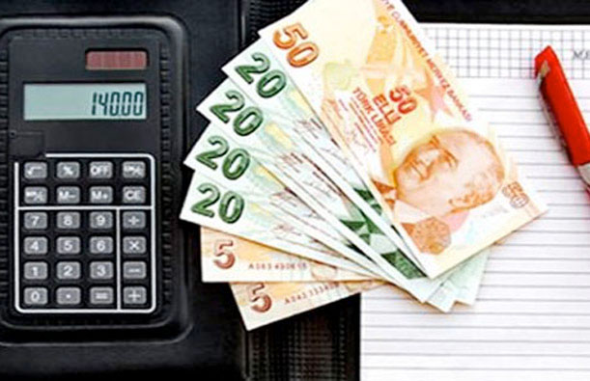
İslâm çalışmaya, üretmeye ve kazanmaya dair bazı ölçüler belirlediği gibi kazanılanların harcanması ve tüketilmesine dair de bazı ilke ve esaslar belirler.

Slide 29
Sizce harcamalara dair İslâm ne gibi prensipler belirlemiştir?

Slide 30
Tüketime ve harcamaya dair İslâm’ın öngördüğü temel prensipler
Tüketim ve harcama toplum zararına olmayacak
Sadaka ve Zekat ile fakir fukara ile paylaşılacak
İsraf edilmeyecek
Malın ve mülkün gerçek sahibi unutulmayacak
İnfak ve cömertlik asıl olacak

Slide 32
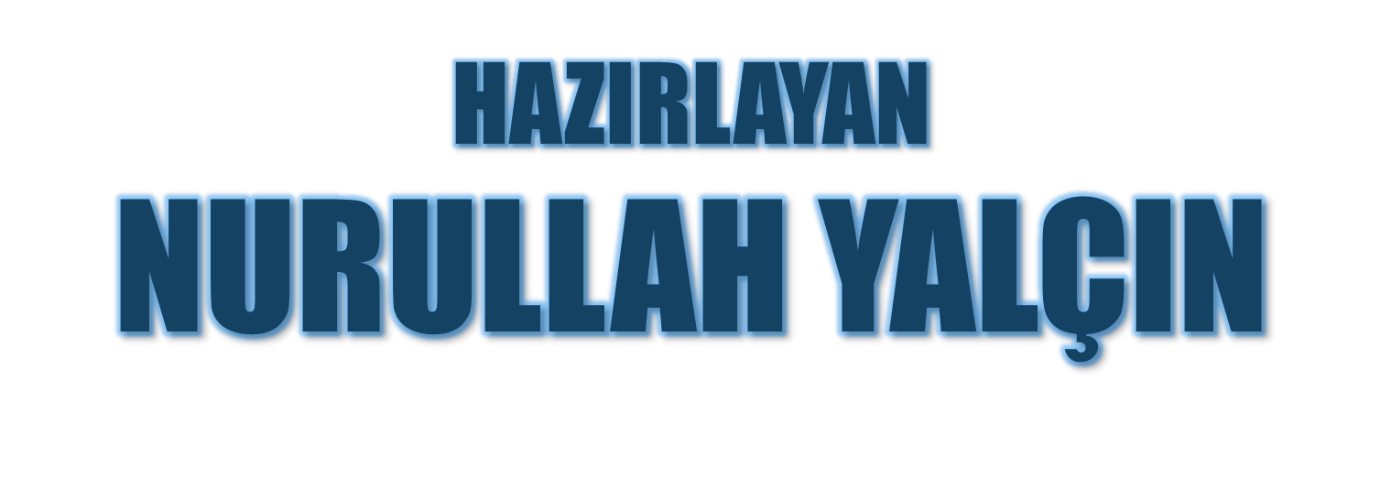
01.09.2019
Tekirdağ/Çerkezköy

